Slide 1


AS ONE Corporation
-2019年产品目录 学习会-
2019年5月

Slide 2
１. 公司简介
公司名称 | アズワン株式会社 AS ONE Corporation
总公司地址 | 日本国大阪府大阪市西区江户堀２－１－２７
创业 / 设立 | 1933年 / 1962年
注册资金 | 50亿7500万日元 （2018年3月31日現在）
代表者 | 代表取締役社長（董事长兼总经理） 井内卓嗣
从业人员 | 485人 （2017年3月31日現在）
销售额 | 609亿5,980万日元 （2018年3月31日現在）
经营范围 | 研究器材、医疗・护理用品等
关联公司 | [中国] 亚速旺（上海）商貿有限公司 AS ONE Shanghai Corporation [美国] AS ONE INTERNATONAL AS ONE INTERNATIONL,INC [日本] 井内物流株式会社 Iuchi Logistics Co., Ltd. [日本] ニッコー・ハンセン株式会社 Nikko Hansen & Co., Ltd. [日本] 株式会社トライアンフ21 Tryumph21 Co.,Ltd.

Slide 3
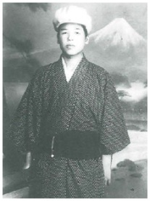
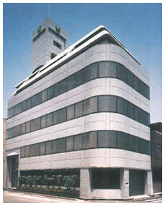
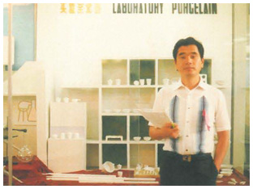
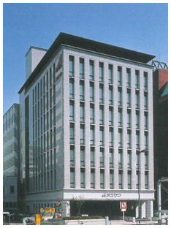
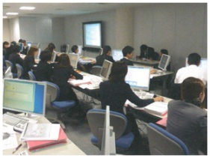
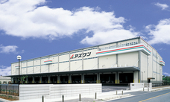

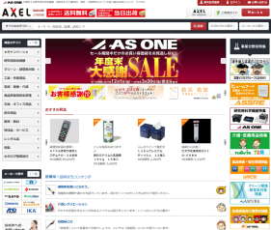
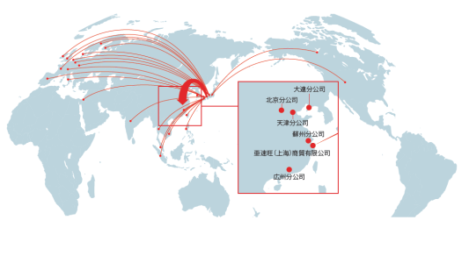
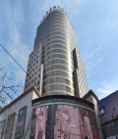

２. 发展历史
80年以上的历史
1933年 创立 井内盛荣堂商铺
1962年 成立 株式会社井内盛栄堂
1963年 第一号产业用综合目录书发刊
1985年 第一号医疗用看护用品目录发刊
1995年 成立 大阪物流中心
1999年 东京证交所 大阪证交所 二部上市
2001年 东京证交所 大阪证交所 一部上市
2001年 公司名更为AS ONE株式会社
2005年 收购Nikko Hansen株式会社
2007年 成立 亚速旺（上海）商貿有限公司[中国]
2011年 成立 九州物流中心
2016年 成立 AS ONE INTERNATIONAL,INC.[美国]

Slide 4

３. 销售增长
创业以来稳定增长
単位: 亿日币
1933年 - 创立 井内盛荣堂商铺
1962年 - 成立 株式会社井内盛栄堂
1963年 - 第一号产业用综合目录书发刊
1985年 - 第一号医疗用看护用品目录发刊
1995年 - 成立 大阪物流中心
1999年 - 东京证交所 大阪证交所 二部上市
2001年 - 东京证交所 大阪证交所 一部上市
2001年 - 公司更名为亚速旺株式会社
2005年 - 收购Nikko Hansen株式会社
2007年 - 成立 亚速旺（上海）商貿有限公司[中国]
2011年 - 成立 九州物流中心
2016年 - 成立 AS ONE INTERNATIONAL,INC.[美国]

Slide 5





４. 海外发展
欧州（与 LLG集団 合作）
Lab Logistics Group GmbH
美国（100％子公司）
AS ONE INTERNATIONAL
China
Europe
United States
South East Asia
…
…
…
…
中国（100%子公司）
亚速旺（上海）商貿有限公司
公司成立
员工人数
分公司
物流仓库
2007年
约100人
上海, 广州, 苏州, 北京, 大连, 沈阳,（无锡）
上海，北京 （計4,500㎡）

Slide 6
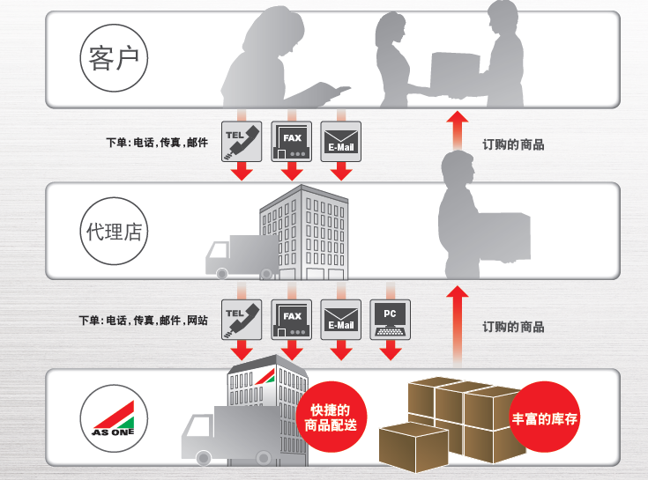
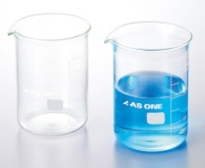
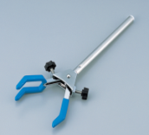

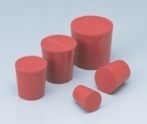
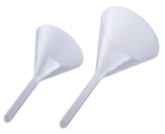
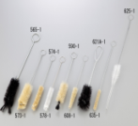
5.亚速旺的经营模式
购买流程
①经销商将目录送至客户手中
②客户从目录中选择需要购买的商品
③通过经销商将商品送至客户
经销商的优势
① 无需备库
（目录中80%的商品我司备有存库）
② 不需再耗时寻找商品，选择商品
③ 可大幅扩大经营产品范围
（特别是日系产品线会得到大量扩充）
④ 增强客户信赖
（1年安心保证、运输损坏保险等）
※就算是1个烧杯也会当天出货，并且会提供发票。

Slide 7


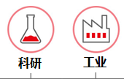
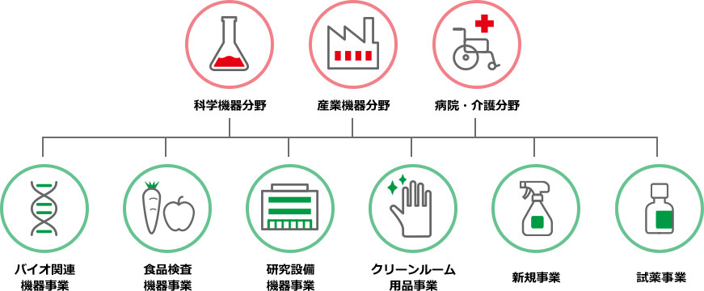








6. 专业领域
[ 主要领域 ]
科研
工业
生命科学
食品检验
研究设备
无尘室
新领域
试剂
[ 专业领域 ]

Slide 8
7. 为何要发目录，经销商能得到什么？
制作目录目的及经销商权益
1） 商品目录是销售人员。能够创造销售额。
2） 亚速旺的库存丰富。经销商不必存多余的存货。
3） 保证物流运输风险及物流速度。
4） 客户黏性。能使客户对目录产生依赖惯性，
可以不断接受订单。
5） 广告(记名目录，二维码系统（经销商专用网站））。
6） 运营成本（免费目录资料，大型展会推广）

Slide 9



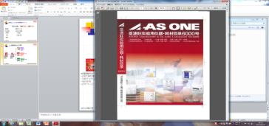
8. 商品目录和销售的变迁
面向内资的AS ONE商务模式的落实
日系销售额（月平均）
内资销售额（月平均）
刊载目录商品的销售比率（内资）
刊载目录商品的销售比率（日系）
6号
北京物流C開設
5号
4号
Notes:
日系・内資とイベントごとの売上変遷
日系中心のビジネスから4号を発刊した2013年頃より中国市場を意識。
内資を本格展開した5号カタログから内資売上げが大きく上昇し日系実績を逆転
内資向けカタログ比率も82％に達しており、カタログを利用したアズワンビジネスモデルが定着。
5月末発刊の2019号はアズワンビジネスモデルを更に加速させ、2019年度2億元の売上を突破させる上でも
重要な役割を担ったカタログ。

Slide 10
9. 2019号目录上的展开
2017号目录
2019号目录
综合理化学批发商
理化学批发商
品种齐全
台式产品的齐全化
实验备品・耗材
＋
生命科学
220V通用仪器
MRO商材
分析仪器
价格
日本定价基准
日本定价基准
⇒
市场价格的背离
合理的价格设定
销售方式
电子商务的扩大
以纸质目录为
主体的渠道销售
＋
asonline充实
微信(WECHAT)
手机APP
Notes:
■2017号でのアズワンの位置付けは理化学卸で、主に実験備品・消耗品を中心とした品揃えと販売を担ってきた。
実にカタログ売上7000万元の約50％をこの備品・消耗品で占める。
販売はカタログを中心とした代理店経由での販売で、流通ブランド品の多くも日本から輸入しているものも
多く、一部の商品において価格が乖離している商品もあった。
2019号では、2017号の経験を踏まえ、総合理化学卸を目指す。
■商品においては、アズワン＝消耗品のイメージから、今回はここに上げた商材を増やすことで販売比率の変化と
市場イメージをよい意味で変化をもたらしたい。
価格においても、日本定価基準からは価格設定は維持した上で、中国流通品においては中国流通価格を意識した設定としている。
また、販売方法も従来のカタログだけでなく、電子媒体を充実させ広くユーザーに認知させていくこととしている。
この点は後述する。

Slide 11
10. 顾客方面的发展
日系制造业
扩大采购用户数量
科研单位
（大学・科学院）
内外资制造业
生命科学
MRO系列商品的扩充
扩大目录发放范围
生命科学产品的扩充
齐备台式仪器
Notes:
今■2019号のターゲット。
前号でカタログ配布を徹底し売上UPの要因となった日系製造業と科研（大学、大学院）は、
必須ターゲットとする。
今回の新たなターゲットのひとつは生命科学領域の顧客。
カタログの直接配布が難しい生命科学系の科研単位に対し、代理店との同行配布により
どれだけ多くの部数を配るか、これは発刊前のターゲットと代理店の紐付けと代理店との確約が必要となる。
今回はこの生命科学領域の商品を拡充しているのがひとつの特徴。
■もう1つのターゲットが内外資製造業の顧客。
外資企業、国企、内資上場企業で、研究機関、製薬、食品、化粧品、電気・電子・化学系といったユーザー。
今回のカタログでは企業でも使用されているMRO商材を拡充しているため、企業ユーザーを持つ代理店や、
ミスミ、西域、グレンジャー、京東といったECプレイヤーを活用しながら、企業ユーザーへの販売も目指す。

Slide 12
11. 目录简介
項 目 | 2017号 | 2019号 | 变化
1.页数 | 1,216页 | 1,504页 | 增加288页（124%）
2.刊登数量 | 4,240款 21,969条 | 5,096款 26,520条 | 增加856款 （120%） 新商品36% （1,825款）
3.发刊数量 | 15万本 | 11万本
4.日程 | 5月15日从偏远地区开始、5月26日送到所有客户手中
※关于从目录中下架的商品※
①一部分日本进口商品仍会继续销售，并且会备有存库
（可以在网上查询规格，存库等）
②国内的产品我们会以非存库的形式继续销售，
但是价格需要进行事前确认。
Notes:
新カタログの紹介。

Slide 13
12. 目录分类
既存品 |  | 新商品 |  |  | 总计
商品数 | SKU | 商品数 | SKU | 新商品 比率 | 商品数 | SKU | 构成比
548 | 3,041 | 337 | 1,639 | 38% | 885 | 4,680 | 17%
330 | 1,742 | 230 | 748 | 41% | 560 | 2,490 | 11%
75 | 307 | 29 | 134 | 28% | 104 | 441 | 2%
361 | 2,389 | 344 | 1,823 | 49% | 705 | 4,212 | 14%
387 | 2,491 | 135 | 701 | 26% | 522 | 3,192 | 10%
476 | 3,113 | 239 | 1,186 | 33% | 715 | 4,299 | 14%
189 | 1,532 | 91 | 672 | 33% | 280 | 2,204 | 5%
359 | 1,089 | 194 | 666 | 35% | 553 | 1,755 | 11%
224 | 1,122 | 88 | 434 | 28% | 312 | 1,556 | 6%
43 | 152 | 18 | 44 | 30% | 61 | 196 | 1%
247 | 948 | 151 | 546 | 38% | 398 | 1,494 | 8%
3,239 | 17,926 | 1,856 | 8,593 | 36% | 5,095 | 26,519 | 100%
2017号目录
1 | 容器
2 | 计量器・实验器具
3 | 实验备品・材料・ 试剂
4 | 通用仪器・试验机・ 分析仪器
5 | 计量仪器・检查仪器
6 | 实验设备
7 | 劳保用品
8 | 胶带・运输・收纳・ 备品
9 | 卫生相关商品
10 | 无尘环境・ 防静电相关
2019号目录
1 | 通用仪器・试验仪器・ 分析仪器
2 | 测量仪器・检查仪器
3 | 实验设备
4 | 生命科学·分析・ 食品检查
5 | 容器
6 | 计量器具・试验器具 ・耗材
7 | 实验用品・材料
8 | 安全保护用品
9 | 胶带・搬运・收纳・ 相关产品
10 | 清扫・卫生相关用品
11 | 无尘环境・ 防静电相关用品
合计
Notes:
■大分類について。
前号は大分類1～10で、アズワンの強みである容器をトップに消耗品の売上UPを狙った構成。
次号は大分類1～11で、汎用機器・試験機器・分析機器をトップに持っていき、
機器類の売上UPを狙うカタログとする。
また、新たに生命科学・分析・食品検査パートを新設し、先ほど述べた生命科学領域の顧客の
売り上げ増を目指す。
■右の図は2017号カタログ発刊前1年の実績と発刊後1年の売上と構成比を表す。
黄色の網掛け部分が今回特に力を入れたパートであり、前号でもボリュームと伸び率が高い先。
一番売れているパートは当然容器で全体7000万のカタログ売上の実に21％を占める。
パート1の汎用機器は17％の1100万元と構成比率は低くないが、新商品の投入により売上増を狙っていきたい。
■パート4の生命科学は前号でパート1,2,3で散在されていたが、UP率が190％と非常に高く、生命科学をパート化することで、
ユーザーに対して明確なメッセージとなる。
■パート8の安全保護用品、パート11のクリーン商材は産業系企業で使用する頻度が高い商品群であり、今回のターゲットである
企業ユーザーの売上増のためにも重要なパートとなる。

Slide 14
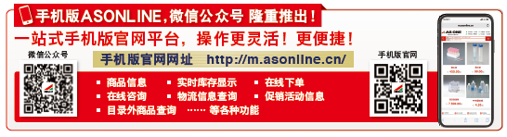
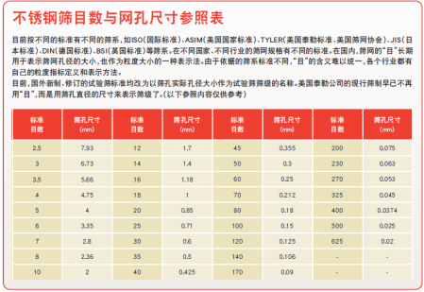
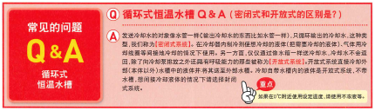
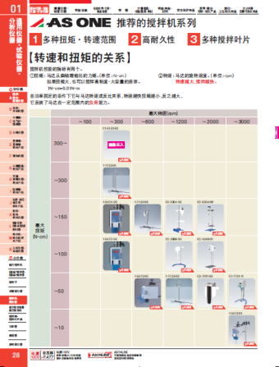
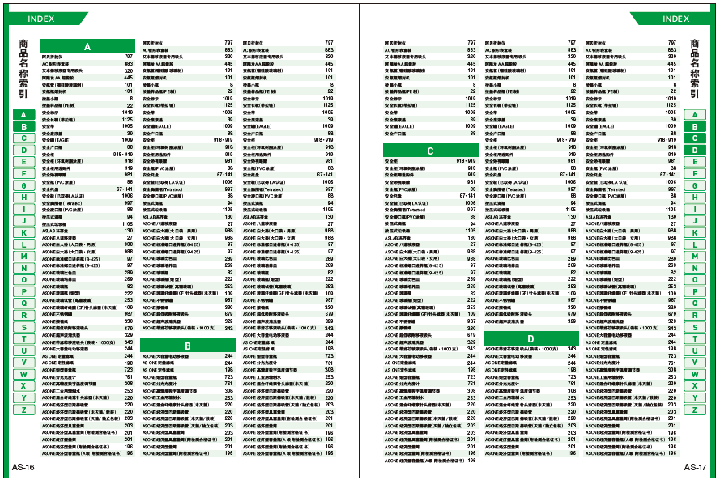
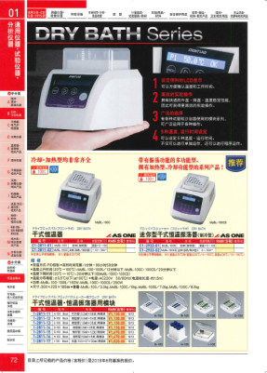
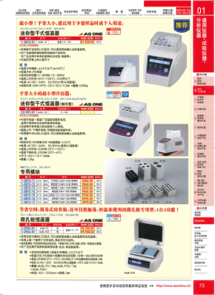
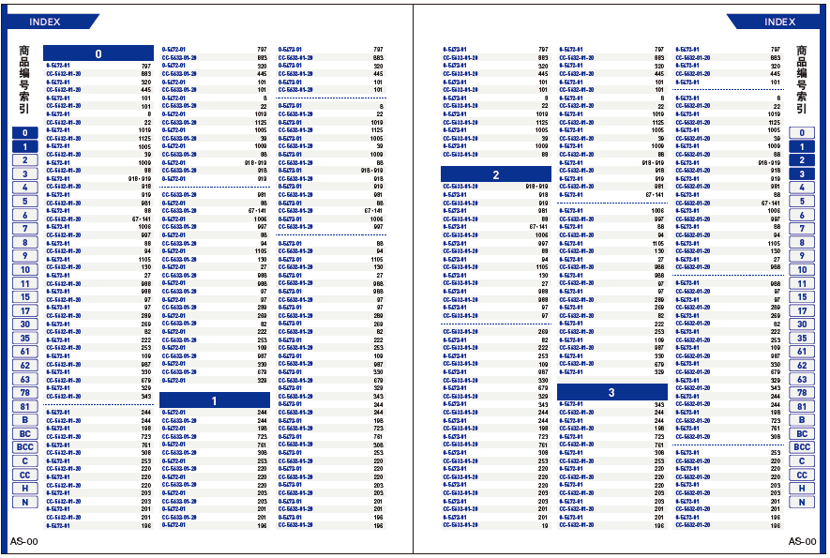
15. 目录纸面上的改善
专栏·设计页
宣传内容
2019号
・对手机版asonline的诱导
2017号
1.5倍
121页
81页
不锈钢筛目数与网孔尺寸参照表
索引(品名,编号)
常见的问题
品名
从ASONE和经济型等
的A, J的索引改善为
品名的字母索引
编号
新添加产品编号索引
搅拌机选定表
左右面设计页
Notes:
■カタログ紙面上での工夫
今回カタログ紙面上にある、コラムやデザイン頁といった、商品を選ぶ際に参考となる情報や、
見た目のデザイン性を重視し、1.5倍も増やしている。
またMDに問い合わせの多い内容をカタログ上で誰が見てもわかるように工夫している。
たとえばこのふるいの目数について。JIS規格とGB規格での対比は特に多い質問の1つでこれをわかるようにコラムにした。
■PRコンテンツ
従来のCS案内、ASONLINE案内、カタログ送付案内に追加し、携帯版ASONLINE＆WECHATを追加。
携帯版はカタログ発刊にあわせてオープン予定。
■索引
索引は品名索引と品番索引を用意。
品名索引は従来ASONEや経済型といった商品はAやJの欄にあり索引しづらかったものを改善。
品番索引は現場要望があったもので今回新たに追加。

Slide 15
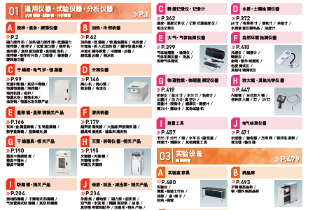
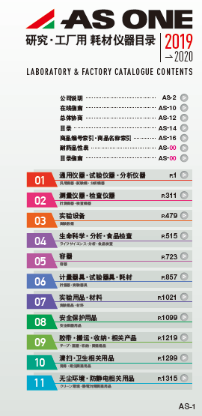
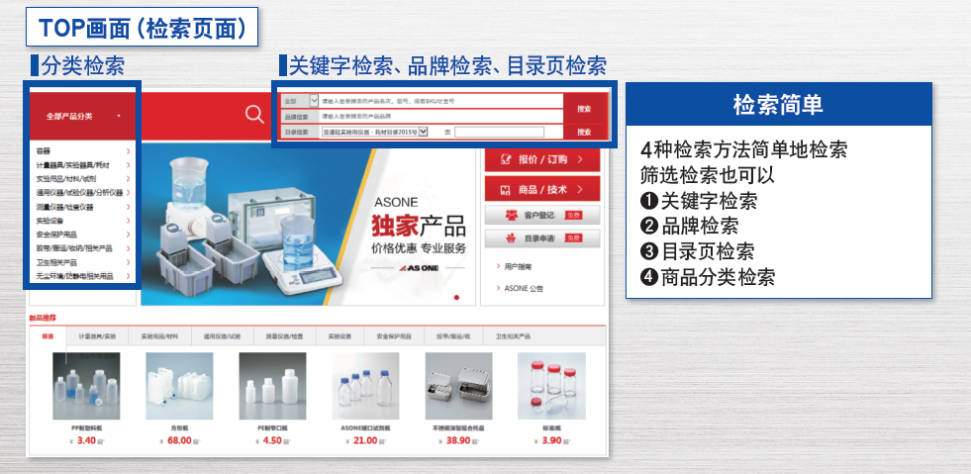
16. 目录商品查询方法
①品种品名索引
②商品拼音/编号索引
同时可在官网、手机查询到商品信息
详细请查看AS-10.11

Slide 16
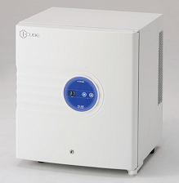
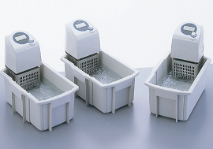
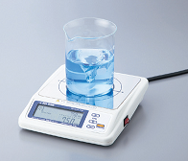
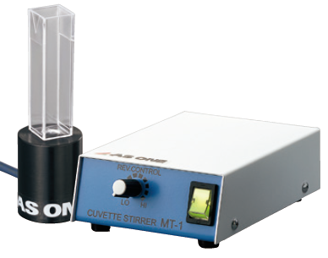
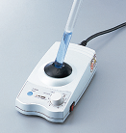
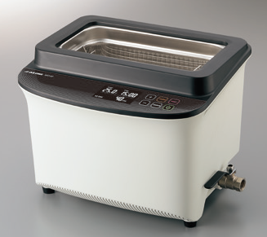
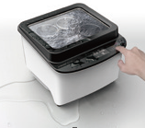
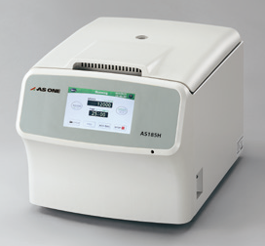
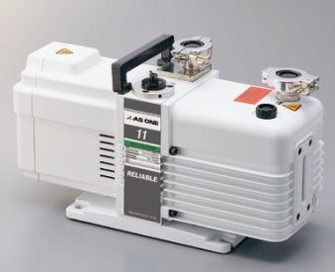
17. AS ONE 仪器的优势
◆A 丰富的商品种类
・可对应各种用户和行业
◆B 高性能低价格
・日本品质､中国价格
・可与欧美及中国品牌抗衡
◆C 销售关联商品
・仪器⇔对应耗材同时销售
◆D 独创性（附加价值商品）
・其他公司没有的商品
扩大销售可能性
中端～高端用户都可覆盖

Slide 17
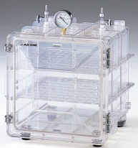
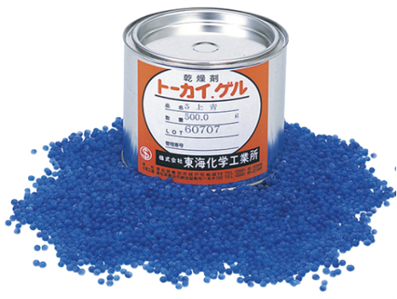
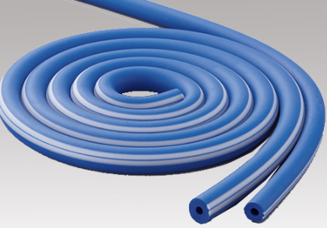
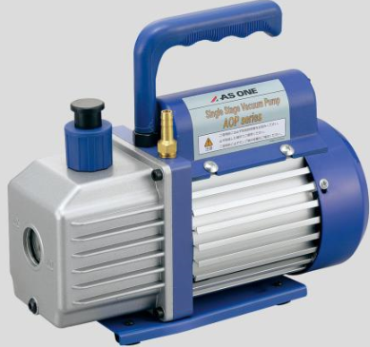
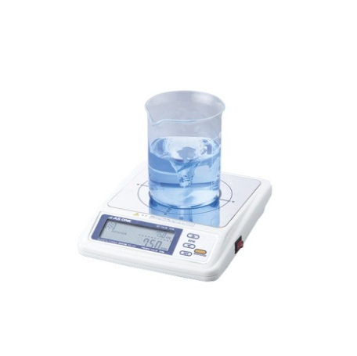
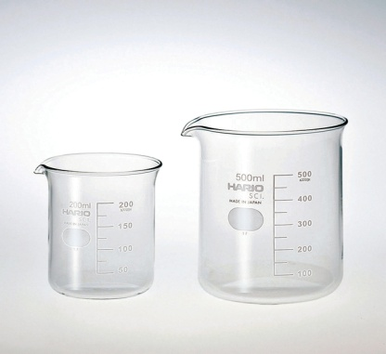

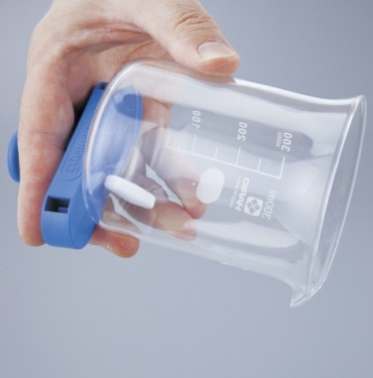
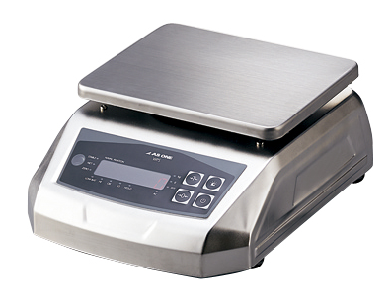
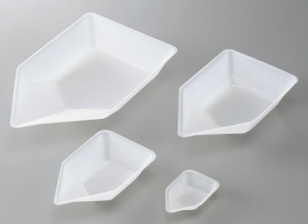
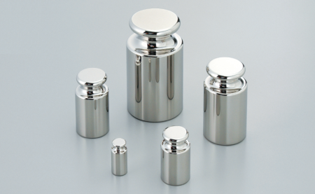
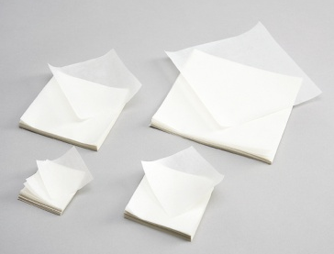
18. 仪器⇔相关耗材同时销售

Slide 18

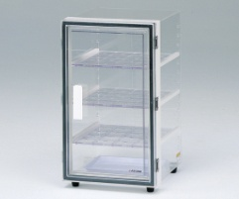



19. AS ONE仪器-畅销品
AS ONE 防潮箱
P221
拥有世界最大規模的种类！
合计200种以上
使用干燥剂
自动防潮箱
气体置换防潮箱
真空防潮箱
￥1,600.00起
市场
・研究室・实验室的药剂或者样品进行保管
・半导体・电子机器制造工厂（防锈）
・光学机器使用现场（防止各种部件劣化）
・制药相关（各种样品的保管）
・化妆品、食品工厂（防止对应物劣化）
・化学品使用现场（控制湿度做到防爆及防止药品劣化）
AS ONE 高精度加热板
P63
丰富的商品种类,
可销售给各种用户和业界
可冷却～超高温
高精度型
顶板巨大型
耐药,陶瓷，铝顶板
￥2,980.00起

Slide 19
20. AS ONE 仪器的丰富种类
 |  | 磁力搅拌机 | 离心机 | 干燥箱 | 恒温水槽 | 蠕动泵 | 防潮箱 | 加热板 | 清洗器
海外 | AS ONE | ● | ● | ● | ● | ● | ● | ● | ●
 | IKA | ● |  |  | ● |  |  | ●
 | JULABO |  |  |  | ●
 | Cole Parmer |  |  |  |  | ●
 | HITACHI |  | ●
中国 | DLAB | ● | ● |  | ● |  |  | ●
 | 一恒 | ● |  | ● | ●

Slide 20





21. AS ONE 仪器的市场定位
国産

Slide 21

















23. 仪器-（220V电压商品优化）
AS ONE独自商品（220V品）
ASONE仪器的折扣率基本是65折到70折！
220V化
新商品
小型低温培养箱
高速离心机
珠式粉碎机
比色皿搅拌机
微型搅拌机
加热板
静音油回转真空泵
振荡培养箱
紫外可见分光光度计
卤素水分仪
自动防潮箱
计数秤
防水电子秤
双联拍击式均质器
自动重量稀释仪
简易无尘柜
Notes:
■220V品化
具体的にどんな商品か。
今回100Vから220Vにしたものはこれら。変圧器付ではなく、構造を220Vに変更している。
売れ筋品である、低温インキュベーター、ホットプレート、デシケーター、FFU。FFUは1番売れ筋の小型タイプを220V化。
これを使用するクリーンブースも同様に220V化となる。
■新商品
新商品としてこれらの商品を掲載。前号カタログに掲載のなかったビーズ粉砕機、セル攪拌機、ダイリューターといった
新たな商品も追加している。

Slide 22


















































24. 仪器-新领域扩展
紫外交联仪
分子杂交炉
电泳仪相关
小型数显
显微镜
PCR反应仪
微型热循环器
石蜡切片机
生命科学
药学，医学
GC-MS
真空过滤装置
2019号
仪器
万能切割机
精密切割机
研磨机
离心机
高速离心机
水分活性仪
理学，农学
材料，工学
红外光谱仪
显微红外
光谱仪
电子显微镜
拍打式均质器
口感测试机
溶出试验器
球磨机
超声波
细胞粉碎机
硬度计
蒸发仪
灭菌器
氮气吹扫仪
手持式能量色散有害元素分析仪
投影機
表面粗測定器
Notes:
■新領域開拓用機器
新しい領域の開拓として、テーブルウェアの充実として新たな機器商材をラインナップ。
生命科学、薬学、医学向けとしてこれらを新ラインナップ。電気泳動関連装置で有名な日本のATTOを複数掲載。
また日本のカタログでも掲載している台湾のBLUE-RAYのPCR反应仪や微型热循环器を掲載。
理学・農学向けとして、高速遠心機やYAMATOの滅菌器、EYELAの蒸发仪を掲載。
材料・工学向けとして日本の実験室用万能カッターやIMT社の研磨機、ミツトヨ製品やThermo・JEOL製品を網羅した。
これらの有名メーカー品を掲載することで、上位ランクのユーザーにも見てもらえるカタログとしている。

Slide 23








25. 生命科学仪器·耗材的优势
◆A 丰富的商品种类
・可销售给各种用户和业界
◆B 高性能低价格
・日本品质､中国价格
・可与欧美及中国品牌抗衡
◆C 其他市场高端品牌
・用户可以比较各品牌产品
进行选择
◆D 独创性（附加价值商品）
・其他公司没有的商品
扩大销售可能性
中端～高端用户都可覆盖

Slide 24







26. 生命科学仪器·耗材-畅销品
ASONE 一次性培养皿
P520
丰富的灭菌和尺寸种类
合理的价格
电子束灭菌
EOG灭菌
Γ线灭菌
日本产
食品、化妆品、研究
￥0.56/个起
AS ONE 离心管
P562
20000G的高耐久规格
合理的价格
10.15.25.50ml
PP,PS,PTFE,玻璃
刊载AS ONE品牌和各种知名品牌
￥0.8/个起
AS ONE 透明样品瓶
P706
各种目的对应的丰富的种类
液体样品保管
自动分析对应
丰富的商品对应的选择表
￥0.7/个起

Slide 25


27. 生命科学仪器·耗材-VIOLAMO
AS ONE独自品牌 VIOLAMO系列

Slide 26

















28. 生命科学仪器·耗材-商品扩充
销售对象：制药厂,食品,化妆品,科研单位（生命科学,农学,药学,医学,理学,工学）
齐全化
知名品牌
性价比更优的商品
NUNC
QSP
塑料培养皿
Φ60*15mm
密封膜
※封板膜选择指南
￥440.00
10只/袋×50袋/箱
Φ150*15,mm
￥500.00
96孔板
※用途选择表
FIN
BRAND
10只/袋×20袋
￥400.00～
15ml.50ml
离心管
冷冻胶带
※用途选择表
NEST
WEATON
￥120.00～
旋盖冷冻管
（已灭菌）
进样瓶
※用途选择表
CORNING
NALGEN
￥44.00～
1.5ml.2.0ml
微量离心管
标准溶液
Notes:
ラインナップ強化として各種密封膜、96孔板、冷冻胶带、进样瓶のラインナップを強化。
これらは種類が多く存在しており顧客にとってどれを選べば良いのか判断できない可能性があるため、
今回のカタログでは、用途別に選定できるように選定表を作成し掲載。
利用者の用途に合った商品を見て選べるように、ユーザー目線にたったカタログとしている。
ほかにも今まで取り扱いのなかった標準溶液も取り扱いを開始した。
■有名メーカー品だが、ここにあるブランドを取り扱い。NUNC、QSP、FIN、NALGENは従来日本輸入だったが、
仕入れルートを調整することで、従来仕入原価よりも50％以上安い価格で購入できるようになっている。
こういった原価低減は今回43社1083行の商品におよび38％の原価低減ができたため、市場価格にも通用する価格帯となっている。

Slide 27




29. 生命科学仪器·耗材-选择表
封板膜选择指南
96孔板用途选择表
进样瓶/ 微量瓶用途选择表
冷冻胶带用途选择表
Notes:
■各種選定表。
封板膜選定表は用途、温度帯、材質、厚み等から品番を選定できるもの
96孔板用途选择表は用途に応じての選定、蓋はどの商品が適しているのかを明確にしたもの
进样瓶/ 微量瓶用途选择表は用途、蓋の形状、容量から選定できるもの
冷冻胶带用途选择表はサイズ、印刷対応や滅菌の可否等条件から選定できるもの

Slide 28









30. 安全保护用品 -畅销品
AS ONE丁腈橡胶手套
P1109
ASONE的手套在日本占有
最大规模的份额
有粉/无粉
9/12英寸
清洗/灭菌
白色/蓝色/绿色/紫色
￥33.00起
AS ONE一次性口罩
P1145
满足所有用户的需求
2层/3层/4层
活性炭
日本产
对应各种国际标准
准备各种形状
低端～高端都可覆盖
￥9.80起
F-TELON耐酸手套 等
P1115
畅销附加价值商品
聚氨酯
硅胶
氯磺化聚乙烯
日本产
耐酸
耐碱
耐油
耐溶剂
6-929- **
￥353.00起

Slide 29





















31. 安全保护用品-商品扩充
销售对象：化学系工厂，机械系工厂等各种制造厂
安全保护用品扩充
知名品牌
性价比更优的商品
金佰利/kimberly
安思尔/ANSELL
￥13.00
耐切割手套
※耐切割等级
的标示
防护口罩
常规，女用
儿童用
卡司顿/CASTONG
海太尔/HTR
￥29.00
防尘口罩
※各国规格对照表
※行业种类参照表
聚氨酯涂层手套
(指尖/手掌涂层)
重松/SHIGEMATSU
羿科/Aegle
￥250.00
防滑胶带
套鞋机
鞋套
日本进口
赛门/Saimen
德安/DENIOS
￥22.00
手套箱用手套
24g ,30g
一次性鞋套
Notes:
安全用品の拡充として、耐切創手袋、防塵マスク、滑り止めテープ等を追加。
またカタログ耐切創手袋は等級表を追加。防塵マスクも各国規格対照表と業種別参照表を追加。
■有名品ではここにあげたブランドを開始。ANSELLは直接仕入開始。キンバリーも販売状況によっては今後代理店権
獲得の可能性のあるブランド。
重松は中国の１代理店としてLA品を含め日本からの輸入で強化。
■安価品では、使い捨て3層マスクの安価品をオリジナル品と追加投入。その他聚氨酯涂层手套も
も日本販売しているメーカー品を国内調達にて従来品よりも安価な商品を投入。

Slide 30




32. 安全保护用品-选择表
耐切割等级的标示
各国规格对照表
行业种类参照表
日本重松、兴研介绍

Slide 31









33. 安全保护用品 -畅销品
AS ONE无尘丁腈手套
P1337
各种无尘等级和握力对应的品种齐全
清洗/无粉/灭菌
9/12英寸
流畅型
压纹加工型
指尖压纹型
￥590.00起
AS ONE ESD PET胶带
P1367
用于无尘室内的区域分割等。
防静电
塑料芯
各种颜色
￥790.00
高清洁布 BEMCOT
P1354
BEMCOT®是采用世界上独一无二的
纤维素连续长纤维无纺布
AS ONE是在中国的一级代理商
￥42.00起

Slide 32


34. 无尘相关用品
大分类11 无尘环境、防静电相关用品

Slide 33



























35. 无尘相关用品-商品扩充
销售对象：制药厂，汽车，化妆品厂等各种无尘室用户
ESD(防静电)扩充
耗材/用品的扩充
性价比更优的商品
ESD连接垫
各种ESD亚克力盒
冰爽防晒袖套
清洁包
￥23.00
耐切割手套
防静电纤维素胶带
SMD芯片收纳盒
表面检查手套
粘性抹布
￥30.50
防带电护指套
（无粉/黄色）
防静电PP带
ESD作业用垫
无尘室用无菌胶带
无尘室用笔记本
￥96.00
聚酯纤维无尘布
ESD针瓶/喷雾瓶
ESD各种文具
SHARP离子风机
纯水洗净处理商品
￥47.90
防静电刷
Notes:
1つ目の特長として、ESD対策商品の拡充。
従来取り扱いのなかったこれらの商品を追加投入し、
あらゆるユーザーの要望に対応できる商品構成としている。
2つ目は消耗品の拡充。他社ではあまり無いような冰爽防晒袖套や表面检查手套、滅菌テープを追加。
SHARPのイオナイザーは代理店権を獲得。現在杉本貿易とASONEの2社のみが販売できる商品。
純水戦場（SCC）も大幅に増やした。
3つ目は安価品の投入。流通量の多い、指サックやワイパーの品質と性价比に優れた商品の投入。
日本で販売している中国品の直接仕入れの積極化によるコスト削減を実現。

Slide 34




36. 树脂材质容器-畅销品
AS ONE PP制塑料瓶
P725
多用于液体盛放，耐腐蚀性高，
通用范围广
单个起售
无内塞
可高温高压灭菌
5-001-**
￥5.00起
AS ONE PFA试剂瓶
P763
ASONE的PFA试剂瓶在中国每年的
销售额都有大幅度的增长。
半导体，分析，食品，生物等领域
4-5342-**
￥205.00起
螺口样品瓶
P818
日本生产的高质量玻璃样品瓶.
用于液体样品和粉末样品的保管。
单个起售
按盒销售
丰富的容量
5-099-**
￥5.00起

Slide 35






37. 树脂材质容器-材质种类
ASONE是日本最大规模的，树脂材质产品类销售公司
①材质种类丰富
图示为标志
②可以1个起订
1个起订！
订１整箱觉得太多的时候。。。

Slide 36





38. 树脂材质容器-形状种类
ASONE是日本最大规模的，树脂材质产品类销售公司
③形状・种类丰富
无内塞
已灭菌
已纯水洗净
特殊形状
大容量

Slide 37






39. 树脂材质容器-PFA
P762登载
从PFA材质的容器到培养皿等，各种商品均有登载
PFA试剂瓶
国内
很少
①耐药品性优秀·透明性
②溶出物少
③放心的日本品质

Slide 38








40. 树脂材质容器-表面氟素化处理
耐药性有飞跃性的提升！
FluoroTect（表面氟素化处理的容器)
新登场！
P764
氟化清洗瓶
氟化PP塑料瓶
氟化透明PP塑料瓶
氟化直身瓶
氟化密封容器

Slide 39




41. 树脂材质容器-方壶,洗浄瓶
P753登载
P754登载
扁平龙头壶
国内
很少
手提方壶
国内
很少
①带活塞
②优秀的稳定感
①可防止液体残留
②稳定性优秀
P787登载
P789登载
洗浄瓶
洗浄瓶
国内
很少
经济型
①倒着也可使用
②不会残留
①经济的价格
②大容量

Slide 40





















42. 品牌
1级代理品牌-仪器
Notes:
商品面で特長を説明。
特長あるパート、商品群を紹介。
複数スライドに亘ってもよいかと思います（実際には説明は割愛するとしても、資料として用意しておいた方がネタになるので）。
AMMEX等亚速旺优势产品的价格折扣，培训会时要记住，或带到现场给经销商沟通。

Slide 41




















43. 品牌
1级代理品牌-仪器和耗材
Notes:
商品面で特長を説明。
特長あるパート、商品群を紹介。
複数スライドに亘ってもよいかと思います（実際には説明は割愛するとしても、資料として用意しておいた方がネタになるので）。
AMMEX等亚速旺优势产品的价格折扣，培训会时要记住，或带到现场给经销商沟通。

Slide 42


























44. 品牌
1级代理品牌-耗材和备品

Slide 43



















45. 品牌
推荐日本品牌（进口）
有优势的日本进口品牌，渠道及价格极有竞争力

Slide 44



















46. 品牌
推荐日本品牌（进口）
有优势的日本进口品牌，渠道及价格极有竞争力

Slide 45








47. 平台服务
http://www.asonline.cn
http://m.asonline.cn
电脑端
移动端
1 – 搜索栏
2 - 各类功能栏目
3 - 最新公告
4 - 商品分类搜索
5 - 电子版目录
6 - 品牌信息
7 - 特点·规格
8 - 详细资料下载
9 - 在线动画显示
10 - 国内外库存/货期
可网上支付（支付宝（隔天入账）・ 网银）
邮件通知服务
1）【订单受理通知】邮件
2）【货期变更通知】邮件
3）【订单备库完成通知】邮件
4）【预发货通知】邮件

Slide 46



48. 平台服务-经销商专用二维码系统
用于新客户的开拓＆经销商渠道管理！

Slide 47



49.优势仪器①：冷水机（ORION）
《使用温度范围》
CAS400A-HV-AS
型号 |  |  | CKS400A-HV-AS | CKS750A-HV-AS | CKS1500A-HV-AS
性能 | 冷却能力 | kW | 1.3 | 2.2 | 5.3
 | 使用环境温度范围 | ℃ | 5~45 | 5~40
 | 设定水温范围 | ℃ | 5~40 | 5~30
 | 冷水使用压力范围 | MPa | 0.08~013 | 0.08~014 | 0.15~0.5
 | 控制精度 | ℃ | ±0.1
 | 使用最低循环量 | L/min | 10 （扬程13m） | 10~25 （扬程14m） | 10~53 （扬程50m）
CAS750A-HV-AS
CAS1500A-HV-AS

Slide 48









50.优势仪器②：离子风机（SHARP）
优势点１：利用夏普独创的平行脉冲DC方式，都能达到±10V以内的离子平衡。
优势点２：清洁保养周期长，净离子群发生元件更换简单

Slide 49





51.优势仪器③：加热机（ASONE）
优势点：温度分布精度很好！
一般的加热器是管状。价格便宜。
但是，台面的温度分布精度不太好。
板状的加热器使用的话，
台面的温度均一。
加热器的上面的温度高
没有加热器的地方的温度低
编号1-4601-83
编号1-7566-01
编号2-644-01
采用【板状加热器】【陶瓷涂层铝板】。耐腐蚀性也非常好。

